Slide 1
Результаты инвентаризации открытости статистических данных России. Проект ODIN.РОССИЯ
II съезд Общероссийской общественной организации
«Российская ассоциация статистиков»
Москва, 14 апреля 2017 г.
К.А. Зайков, ст. преподаватель
Новосибирский государственный университет
экономики и управления

Slide 2
II съезд Общероссийской общественной организации
«Российская ассоциация статистиков»
Москва, 14 апреля 2017 г.
Global Partnership for Sustainable
Development Data (GPSDD)
Open Data Watch (ODW)
The Open Data Inventory (ODIN)

Slide 3
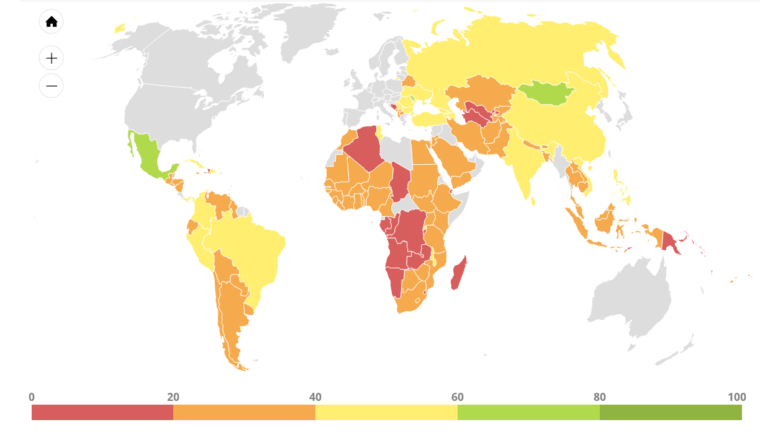
II съезд Общероссийской общественной организации
«Российская ассоциация статистиков»
Москва, 14 апреля 2017 г.
География ODIN-2015

Slide 4
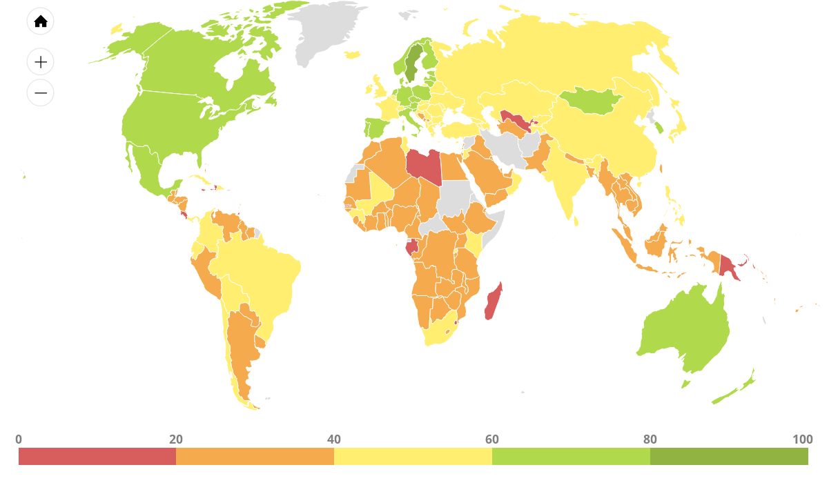
II съезд Общероссийской общественной организации
«Российская ассоциация статистиков»
Москва, 14 апреля 2017 г.
География ODIN-2016

Slide 5
КАТЕГОРИИ ДАННЫХ
II съезд Общероссийской общественной организации
«Российская ассоциация статистиков»
Москва, 14 апреля 2017 г.
1.Социальная статистика:
1.1. Статистика населения и естественного движения;
1.2. Образовательные учреждения;
1.3. Результаты обучения;
1.4. Медицинские учреждения;
1.5. Результаты лечения;
1.6. Репродуктивное здоровье;
1.7. Гендерная статистика;
1.8. Статистика доходов и бедности;
2. Экономическая статистика:
2.1. Национальные счета;
2.2. Статистика труда;
2.3. Индексы цен;
2.4. Государственные финансы;
2.5. Деньги и банковское дело;
2.6. Международная торговля;
2.7. Платежный баланс;
3. Статистика окружающей среды:
31. Землепользование;
3.2. Использование ресурсов;
3.3. Использование энергии;
34. Загрязнение;
3.5. Условия жизни.

Slide 6
КРИТЕРИИ ОЦЕНКИ 1. Охват и дезагрегация
II съезд Общероссийской общественной организации
«Российская ассоциация статистиков»
Москва, 14 апреля 2017 г.
1.1. Наличие разных уровней дезагрегирования (в зависимости от конкретного изучаемого показателя);
1.2. Наличие временных рядов за последние 5 лет;
1.3. Наличие временных рядов за последние 10 лет;
1.4. Наличие данных первого административного уровня (в РФ – субъекты);
1.5. Наличие данных второго административного уровня (в РФ – муниципальные образования);

Slide 7
КРИТЕРИИ ОЦЕНКИ 2. Открытость
II съезд Общероссийской общественной организации
«Российская ассоциация статистиков»
Москва, 14 апреля 2017 г.
2.1. Машиночитаемый формат данных (наличие загружаемых данных в форматах (XLS, XLSX, CSV, Stata, SAS, SPSS, JSON, CDF, RDF, XML, TXT).
2.2. Непроприетарный формат данных (наличие скачиваемых данных, которые возможно открыть в свободном программном обеспечении, например, XLSX, DOCX, CSV, XML, HTML, JSON, TXT).
2.3. Наличие параметров загрузки (выбора формата файлов);
2.4. Доступность метаданных (описание методик сбора и т.д.);
2.5. Свободные / Неограниченные условия использования.

Slide 8
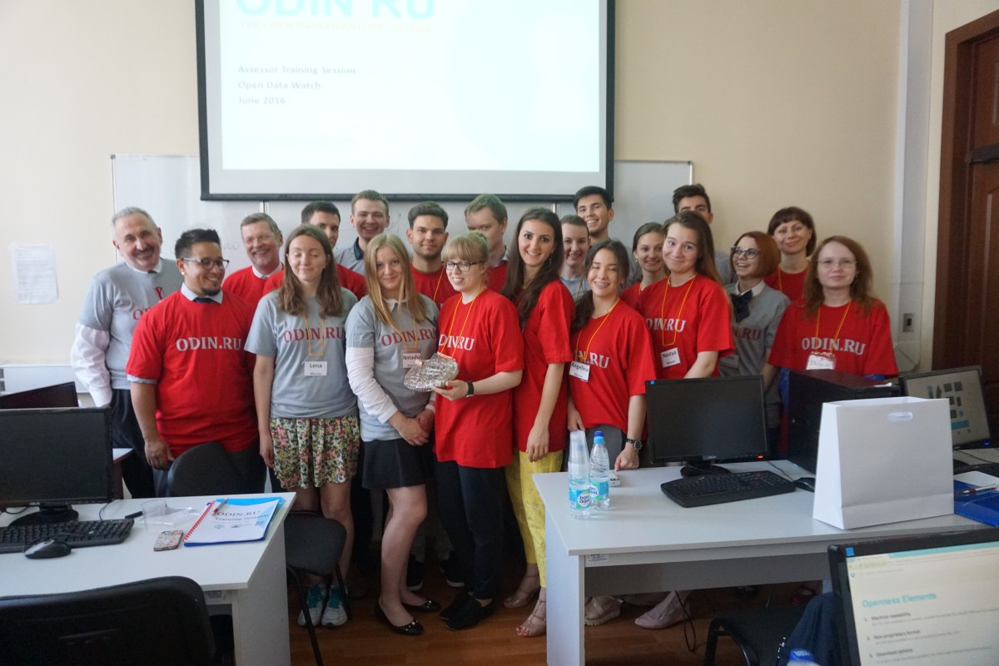
ODIN.РОССИЯ - инвентаризация охвата и открытости официальной статистики
II съезд Общероссийской общественной организации
«Российская ассоциация статистиков»
Москва, 14 апреля 2017 г.
Первый этап – обучающий семинар
22-24 июня 2016 г., Международный институт статистического образования
НИУ ВШЭ
Участники:
Санкт-Петербургское, Новосибирское, Ростовское, Мордовское, Оренбургское отделения РАС , представители Армении и Белоруссии.

Slide 9
Таблица 1 - Результаты ODIN по РФ за 2016 год, баллов
II съезд Общероссийской общественной организации
«Российская ассоциация статистиков»
Москва, 14 апреля 2017 г.
Категория данных | Полнота и охват | Открытость | Итого
Социальная статистика | 37 | 36 | 37
Экономическая статистика | 68 | 48 | 58
Статистика окружающей среды | 50 | 46 | 48
Всего | 51 | 43 | 47
Восточная Европа: Россия на 9 место (из 10)
(10 место по охвату и 7 место по открытости)
Весь мир: 47 место (из 173)

Slide 10
Причины некорректности первых результатов
II съезд Общероссийской общественной организации
«Российская ассоциация статистиков»
Москва, 14 апреля 2017 г.
Не учитывается ведомственная статистика;
Проблема языкового барьера;
Эксперты – не статистики.

Slide 11
Таблица 1 - Результаты ODIN.Россия за 2016 год, баллов
II съезд Общероссийской общественной организации
«Российская ассоциация статистиков»
Москва, 14 апреля 2017 г.
Категория данных | Полнота и охват | Открытость | Итого
Социальная статистика | 43 | 39 | 41
Экономическая статистика | 70 | 60 | 65
Статистика окружающей среды | 62 | 52 | 57
Всего | 57 | 50 | 54
Восточная Европа: Россия на 6 место (из 10)
(6 место по охвату и 6 место по открытости)
Весь мир: 38 место (из 173)
23 место по охвату и 45 место по открытости)

Slide 12
II съезд Общероссийской общественной организации
«Российская ассоциация статистиков»
Москва, 14 апреля 2017 г.

Slide 13
Недостатки статистических систем России
II съезд Общероссийской общественной организации
«Российская ассоциация статистиков»
Москва, 14 апреля 2017 г.
1. Недостаточная дезагрегация статистических данных.
2. Недостаточная продолжительность временных рядов.
3. Проблема представления данных на региональном и муниципальном уровнях.
4. Недостаточно современные базы статистических данных.
5. Отсутствие на сайте Росстата перекрестных ссылок на другие ведомственные статистические системы.

Slide 14
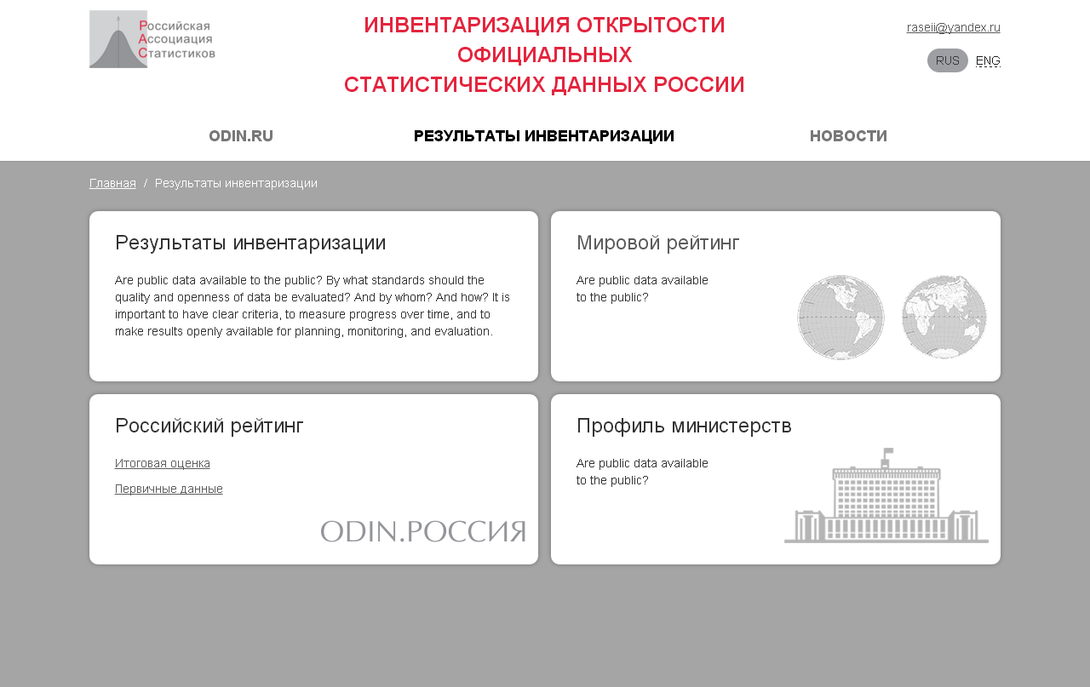
Сайт ODIN.Россия
II съезд Общероссийской общественной организации
«Российская ассоциация статистиков»
Москва, 14 апреля 2017 г.

Slide 15
Благодарю за внимание
II съезд Общероссийской общественной организации
«Российская ассоциация статистиков»
Москва, 14 апреля 2017 г.

